Slide 1



Óbudai Egyetem
Alba Regia Kar
Székesfehérvár

Slide 2
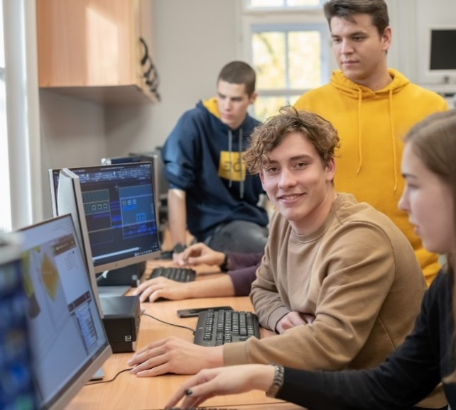
#1 gyakorlat orientált
műszaki egyetem Magyarországon
Képzési és
kutatási területek
Mérnöki, informatikai,
gazdasági képzések
Duális képzés
Székesfehérvár - a duális képzések fellegvára
Friss diplomások
gyakorlati tapasztalattal
Óbudai
Egyetem
Technológiai parkok
Ipari szereplőkkel
7 KAR, 20 alapképzés,
25 mesterképzés,
5 doktori iskola
Ipari tanszékek
  Az Ipar 4.0 kihívásainak megfelelő piaci szereplők minél intenzívebb bevonása az oktatásba

Slide 3


Egyetemi Rangsor
1001-1200
5. Corvinus Egyetem
6. Pécsi Egyetem
7. Szegedi Egyetem
247. 1. Semmelweis Egyetem
701–800 2. Óbudai Egyetem
1200+
801–1000
3. Eötvös Loránd University
4. Debreceni Egyetem
8. Magyar Agrár- és Élettudományi Egyetem
9. Budapesti Műszaki és Gazdaságtudományi Egyetem
10.Széchenyi István Egyetem
11. Pannon Egyetem
…
A világ legjobb 800 felsőoktatási intézménye között
a Times Higher Education (THE) 2027-es ranglistáján.
A 11 hazai intézmény között a
2. helyen.
A legjobb műszaki egyetemként került
a 701- 800 közötti tartományba.

Slide 4
ÓBUDAI EGYETEM
1
7
Alba Regia Kar
2
6
Ybl Miklós Építéstudományi Kar
3
5
Bánki Donát Gépész és Biztonságtechnikai Kar
4
Rejtő Sándor Könnyűipari és Környezetvédelmi Kar
Kandó Kálmán Villamosmérnöki Kar
Neumann János Informatikai Kar
Keleti Károly Gazdasági Kar

Slide 5
Szakok az Alba Regia Karon
Alapképzési szakok BSc | Mesterképzés MSc | INTÉZETEK
Földmérő és földrendező | Geoinformatika | GEOINFORMATIKAI INTÉZET (GEO)
Gépészmérnök | Mechatronikai mérnök | MÉRNÖKI INTÉZET (MI)
Mechatronikai mérnök | Mechatronikai mérnök
Villamosmérnök
Műszaki menedzser
Gazdálkodás és menedzsment | Sportközgazdász
Mérnökinformatikus | Mérnökinformatikus | TERMÉSZETTUDOMÁNYI ÉS SZOFTVERTECHNOLÓGIAI INTÉZET (TESZI)

Slide 6
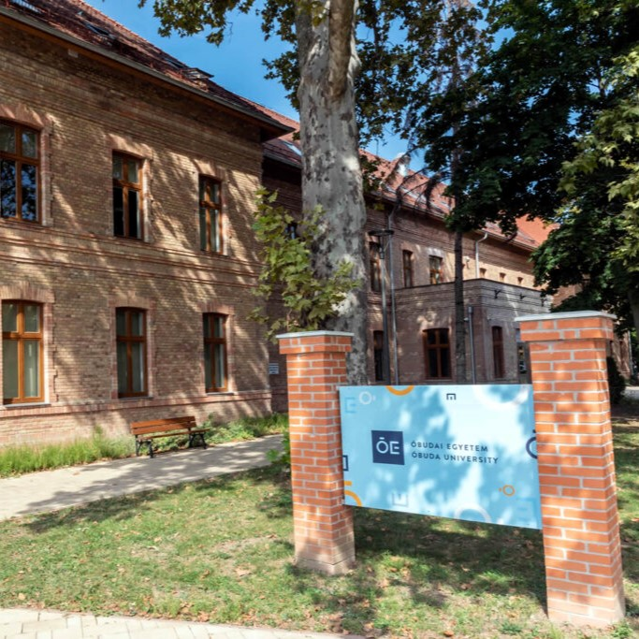
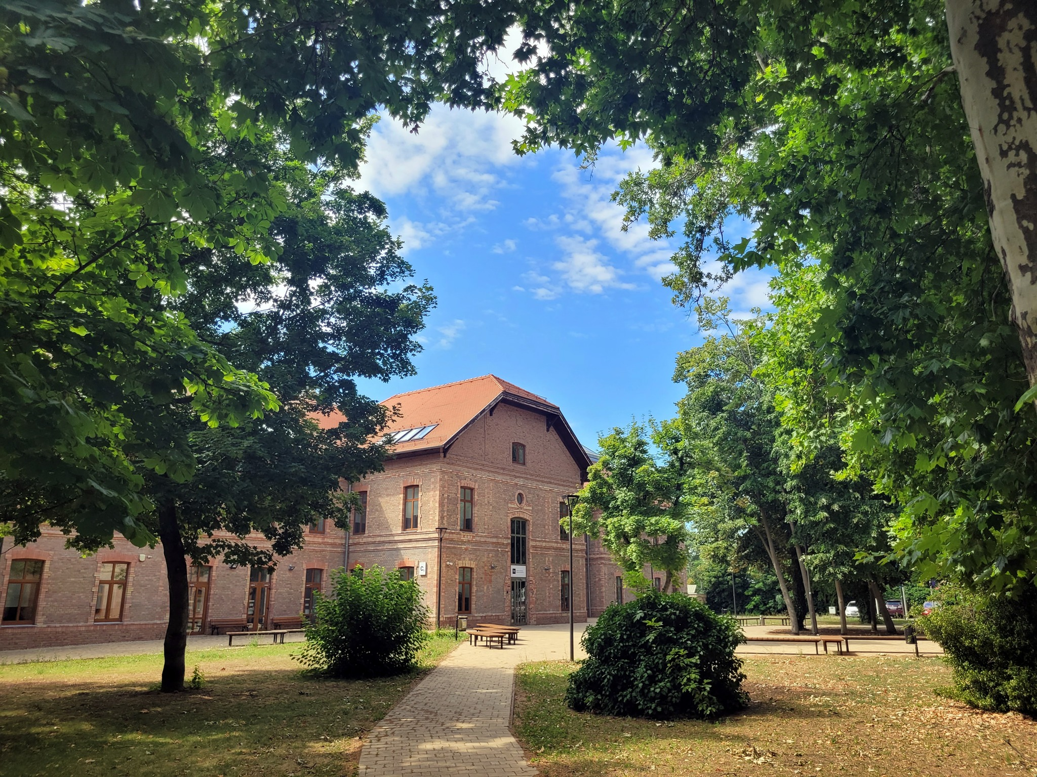
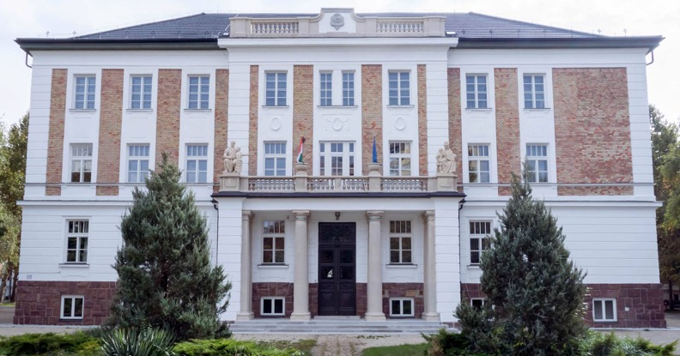
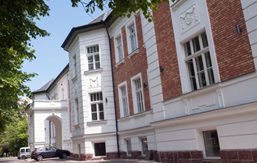
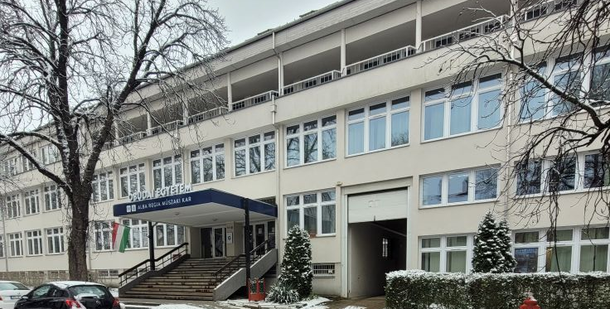

S
Alba Regia Kar
ÉPÜLETEI
Budai út 43.
SBC1 épület
SBS épület
Budai út 45.
SBF épület
SBK épület
Pirosalma utca 1-3.
SPA épület
C1
K
F
PA
S = Szfvár B = Budai út PA = Pirosalma utca

Slide 7

Duális képzés
= Gyakorlati tapasztalattal rendelkező friss diplomás
specifikus gyakorlati képzés a vállalkozásoknál
projekt jellegű, gyakorlatorientált
munkavégzés
„puha” készségek és munkakultúra megtanítása
az önálló munkavégzés képességének megszerzése
hallgató bevonása konkrét „üzemi” gyakorlati feladatokba
Magas szintű elméleti képzés
+
Korszerű ipari, technikai és helyi ismeretek
→
Azonnal bevethető mérnök

Slide 8
A duális gyakornok tanéve
Gyakorlati időszak
Gyakorlati időszak
Őszi félév
Tavaszi félév
14 hét
8 hét
14 hét
16 hét
Szorgalmi időszak
Téli vizsgaidőszak
Szorgalmi időszak
Nyári vizsgaidőszak
A szorgalmi időszakban vállalati nap Bsc szakokon: heti 1 nap (pénteken)
Hallgatói juttatás a teljes tanévben, a minimálbér 65%-a
Évente 20 nap szabadság, vizsgákra a hallgatókat el kell engedni.
Az AMK-n a legmagasabb a duális hallgatói létszám!

Slide 9
10 ok, amiért érdemes duális hallgatónak lenni ☺
Szakmai tapasztalat
Vállalati kultúra
Pénzügyi önállósodás
Szakmai gyakorlat
Álláslehetőség
Intenzív tanrend
Fejlődés
Kötetlenség
Nemzetközi kapcsolatok
Legyél a legjobb!
Duális képzéssel kapcsolatos kérdések esetén keresendő
Takács Éva duális koordinátor
takacs.eva@amk.uni-obuda.hu
06 (22) 200 423

Slide 10
Duális képzés - felvételi
VÁLLALAT
VÁLLALAT
VÁLLALAT
Pótjelentkezés
aug-szept.
Jelentkezés
(vállalati honlap)
Kiválasztási eljárás, elbeszélgetés
Pozitív elbírálás
09.01
02.15
07.26
05.30
06.30
EGYETEM - VÁLLALAT
EGYETEM
EGYETEM
Beiratkozás és szerződéskötés
Jelentkezés (felvi.hu)
Sikeres felvételi
Felvételi eljárás
EGYETEM
Pótjelentkezés

Slide 11



Duális partnercégek

Slide 12
Felvételi tudnivalók
Indulás
Módosítási, pótlási határidő
Boldogság, mert felvettek!
E-felvételi
December közepe
Július eleje
Augusztus
Szeptember
Február 15.
Július vége
Üdv az EGYETEMEN ☺
Jelentkezési és hitelesítési határidő
Ponthatárok kihirdetése

Slide 13
Felvételi pontszámítás
Emelt szintű
1. vizsgatárgy valamelyikéből
kivétel FM és FSZ
vagy technikus szakmai vizsga
100 / évvégi jegyek
5. Tantárgy intézményi hatáskör
100 / érettségi átlag 5. Tantárgy intézményi hatáskör
tanulmányi pont - 200
érettségi pont - 200
intézményi pont - 100
érettségi pont
érettségi pont
intézményi pont - 100
szakmai vizsga
szakmai vizsga
szakmai vizsga
szakmai vizsga
intézményi pont - 100
Okleveles technikus
szakmai vizsga
szakmai vizsga
szakmai vizsga
szakmai vizsga
szakmai vizsga
intézményi pont - 100
felsőfokú vagy felsőoktatási szakképzésben szerzett oklevél
intézményi pont - 100

Slide 14
ÓE többletpontok
Az adható 100 pontot az alábbi jogcímeken nyújtja az Óbudai Egyetem
Nyelvtudás
Emelt szintű érettségi
Duális képzésbe bekapcsolódás
Versenyeredmény
Digitális kultúra érettségi
Szaktárgyi előkészítő tanfolyam
Sporteredmény
Esélyegyenlőség
Felsőoktatási szakképzési oklevél
Technikus oklevél
Intézményi program
Piaci alapú szakmai tanúsítvány
OKJ bizonyítvány
Pro bono aktivitás
ECDL/ICDL bizonyítvány

Slide 15
A felvételi folyamattal kapcsolatos kérdések esetén
Oktatásszervezési Iroda
Honlap: https://felveteli.uni-obuda.hu
E-mail: felveteli@uni-obuda.hu
Telefon: +3616665789
E-mail: felvi.info@uni-obuda.hu
Esetleges eltérés esetén a Felsőoktatási felvételi tájékoztatóban megjelent információ az irányadó.

Slide 16
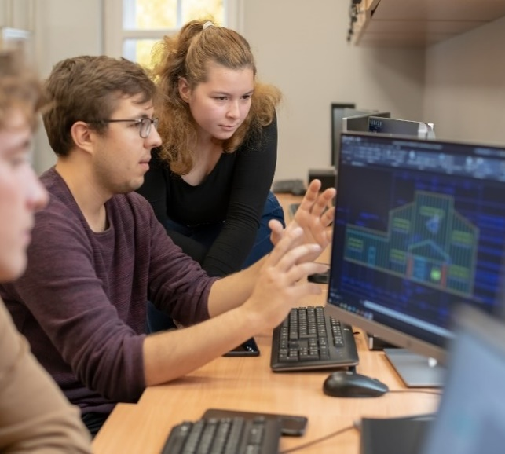
Természettudományi és Szoftvertechnológiai Intézet
ALAPSZAK
Mérnökinformatikus BSc
MESTERSZAK
Mérnökinformatikus MSc
Gyártástámogató adatelemzés
Mobile application and game development

Slide 17



Felvételi tárgyak
gazdasági ismeretek vagy biológia vagy természettudomány
vagy matematika vagy kémia vagy informatika
vagy fizika vagy digitális kultúra
vagy választható szakmai előkészítő / ágazati szakmai / ágazaton belüli specializáció szakmai érettségi vizsgatárgyak
vagy egy választható idegen nyelv
Mérnökinformatikus
alapképzés BSc
Legalább egy tárgyat emelt szinten kell teljesíteni!
Big Data és üzleti intelligencia specializáció
Korszerű adatbázisok, Adattárházak és üzleti intelligencia
Big Data és felhő alapú szolgáltatások
Haladó adatelemzés
Felhő szolgáltatási technológiák és IT biztonság specializáció
Hálózati technológiák, Felhőszolgáltatások
Számítógép hálózatok és felhők biztonsága
Virtuális hálózatok és adatközpontok technológiái

Slide 18

Mérnökinformatikus BSc – Miért válasszam?

Slide 19
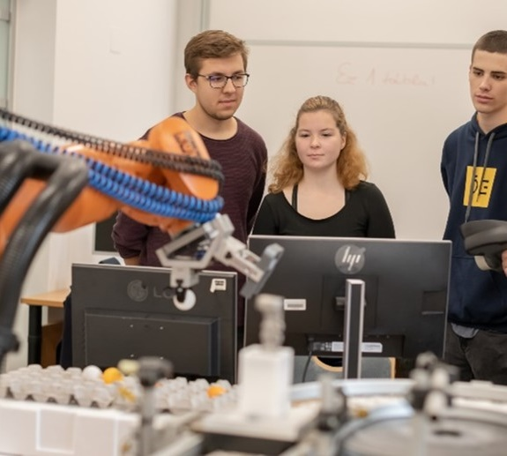
Mérnöki Intézet
ALAPSZAKOK
Gépészmérnöki
Mechatronikai mérnöki
MESTERSZAK
Mechatronikai mérnöki
Intelligens robotrendszerek mechatronikája
Sportközgazdász
Műszaki menedzser
Villamosmérnöki
Gazdálkodás és menedzsment

Slide 20



Felvételi tárgyak
katonai alapismeretek vagy honvédelmi alapismeretek vagy
természettudomány vagy matematika vagy
kémia vagy informatika vagy földrajz vagy
fizika vagy digitális kultúra vagy biológia
vagy választható szakmai előkészítő / ágazati szakmai / ágazaton belüli specializáció szakmai érettségi vizsgatárgyak
vagy egy választható idegen nyelv
Gépészmérnök
Legalább egy tárgyat emelt szinten kell teljesíteni!
Folyamattechnikai specializáció
Gépészeti folyamatok, eljárások, Ipari robotok
Gyártóberendezések és rendszerek, Automatizálás
Mérési adatgyűjtés, jelfeldolgozás
Anyagtechnológiák, Irányítástechnika

Slide 21

Gépészmérnök – Miért válasszam?

Slide 22
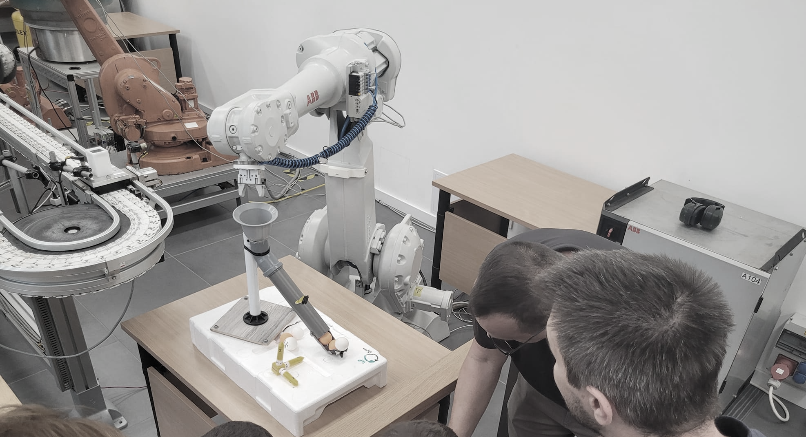
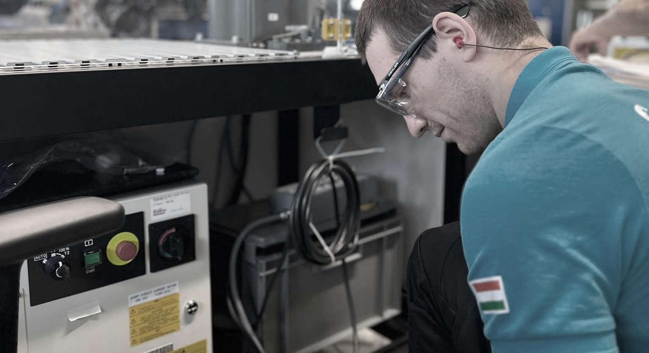
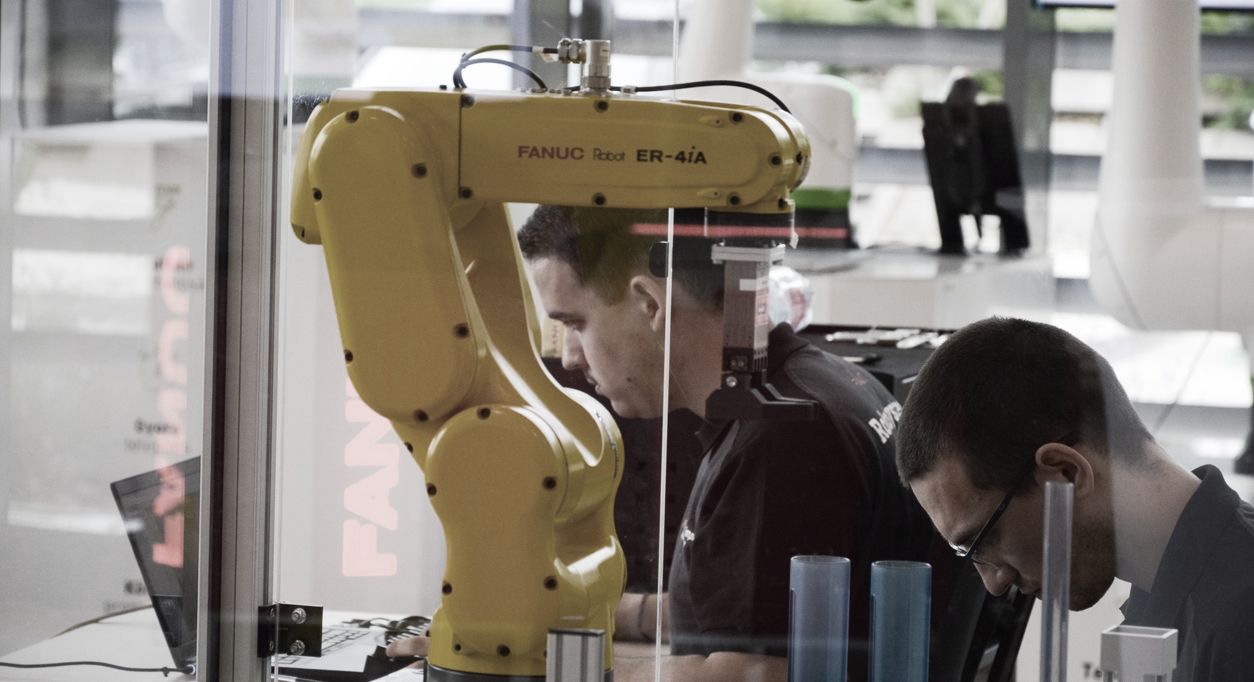
Felvételi tárgyak
katonai alapismeretek vagy honvédelmi alapismeretek vagy
természettudomány vagy matematika vagy
kémia vagy informatika vagy földrajz vagy
fizika vagy digitális kultúra vagy biológia
vagy választható szakmai előkészítő / ágazati szakmai / ágazaton belüli specializáció szakmai érettségi vizsgatárgyak
vagy egy választható idegen nyelv
Mechatronikai mérnök
Legalább egy tárgyat emelt szinten kell teljesíteni!
Robottechnika specializáció
Szenzorok és aktuátorok
Robottechnika, Mobil robotok működése
PLC kommunikációs rendszerek
Gépi tanulás, Számítógépes tervezés

Slide 23
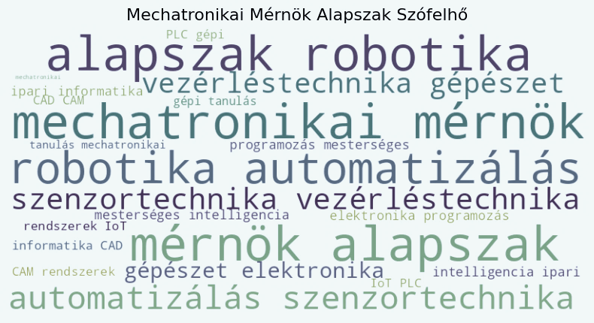
Mechatronikai mérnök – Miért válasszam?

Slide 24
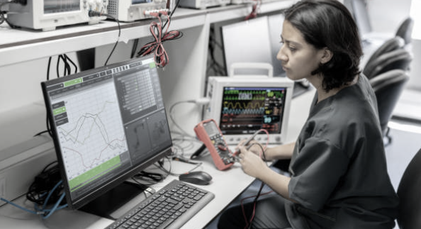


Felvételi tárgyak
katonai alapismeretek vagy honvédelmi alapismeretek
vagy természettudomány vagy matematika vagy kémia
vagy informatika vagy földrajz vagy fizika
vagy digitális kultúra vagy biológia
vagy választható szakmai előkészítő / ágazati szakmai / ágazaton belüli specializáció szakmai érettségi vizsgatárgyak
vagy egy választható idegen nyelv
Villamosmérnök
Legalább egy tárgyat emelt szinten kell teljesíteni!
Infotech specializáció
Perifériák, Számítógép architektúrák alapjai
Korszerű számítógép architektúrák
Mikrokontrollerek alkalmazástechnikája
Programozható áramkörök, Szenzorhálózatok

Slide 25

Villamosmérnök – Miért válasszam?

Slide 26



Felvételi tárgyak
katonai alapismeretek vagy honvédelmi alapismeretek vagy természettudomány vagy matematika vagy kémia
vagy informatika vagy földrajz vagy történelem vagy fizika
vagy digitális kultúra vagy biológia
vagy választható szakmai előkészítő / ágazati szakmai / ágazaton belüli specializáció szakmai érettségi vizsgatárgyak
vagy egy választható idegen nyelv
Műszaki menedzser
Legalább egy tárgyat emelt szinten kell teljesíteni!
Logisztika- és minőségmenedzsment specializáció
Gazdasági-műszaki összefüggések, Vállalati folyamatok optimalizálása
Menedzsment, szervezeti magatartás
Projekt menedzsment, Minőségmenedzsment
Logisztika, Mérnöki ismeretek, Marketing

Slide 27
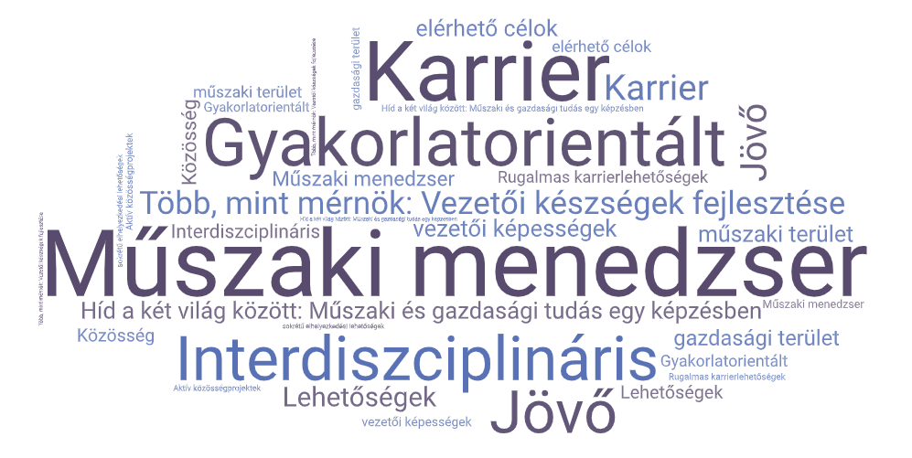
Műszaki menedzser –
Miért válasszam a képzést?

Slide 28



Felvételi tárgyak
Választható: gazdasági ismeretek
vagy egy idegen nyelv (angol, francia, német, olasz, orosz, spanyol)
vagy matematika vagy történelem vagy szakmai előkészítő tárgy**
A kettőből az egyiknek emelt szintűnek kell lennie.
Szakmai előkészítő tárgy: kereskedelmi és marketing alapismeretek, közgazdasági alapismeretek,
vendéglátás-idegenforgalom alapismeretek
Gazdálkodás és menedzsment
NINCS kötelezően előírt érettségi tárgy! Kettőt kell választani!
Sportinnováció specializáció
Sportinnováció alapjai, Sportrendezvények szervezési alapjai
Globális trendek a sportban, Sportgazdaság alapjai
Projektmenedzsment és B2B marketing specializáció
Business marketing, eladásmenedzsment
Agilitás a vezetésben, Program és portfólió menedzsment
Projektek üzleti elemzése, Digitális pénzügyek

Slide 29
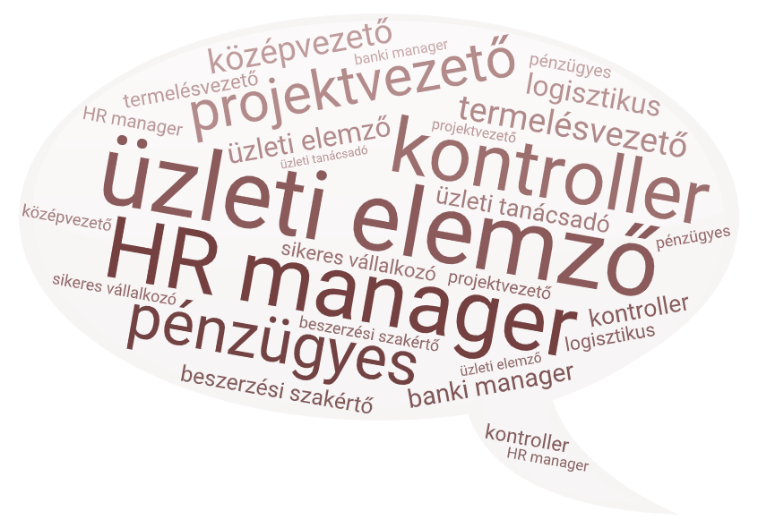
Gazdálkodás és menedzsment -
Mi lehetek a képzés után?

Slide 30
Geoinformatikai
Intézet
ALAPSZAKOK
Földmérő és földrendező mérnöki
MESTERSZAK
Geoinformatika

Slide 31
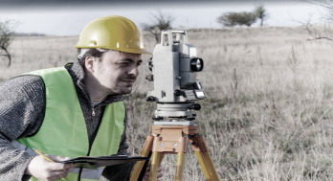

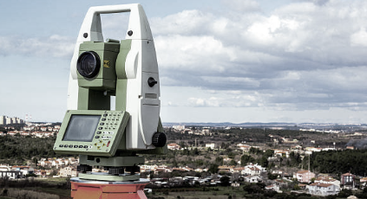
Felvételi tárgyak
természettudomány vagy matematika vagy kémia
vagy informatika vagy földrajz vagy fizika
vagy digitális kultúra vagy biológia
vagy választható szakmai előkészítő / ágazati szakmai / ágazaton belüli specializáció szakmai érettségi vizsgatárgyak
vagy egy választható idegen nyelv
Földmérő-földrendező
Geoinformatika specializáció
Nagyméretarányú térképezés, Digitális kartográfia
Térinformatikai menedzsment
Felsőgeodézia, Mérnökgeodézia
Földrendező specializáció
Nagyméretarányú térképezés, Föld- és területrendezés
Vidék- és területfejlesztés, Vízrendezés és melioráció
Távérzékelési alkalmazások

Slide 32

Földmérő-földrendező – Miért válasszam?

Slide 33
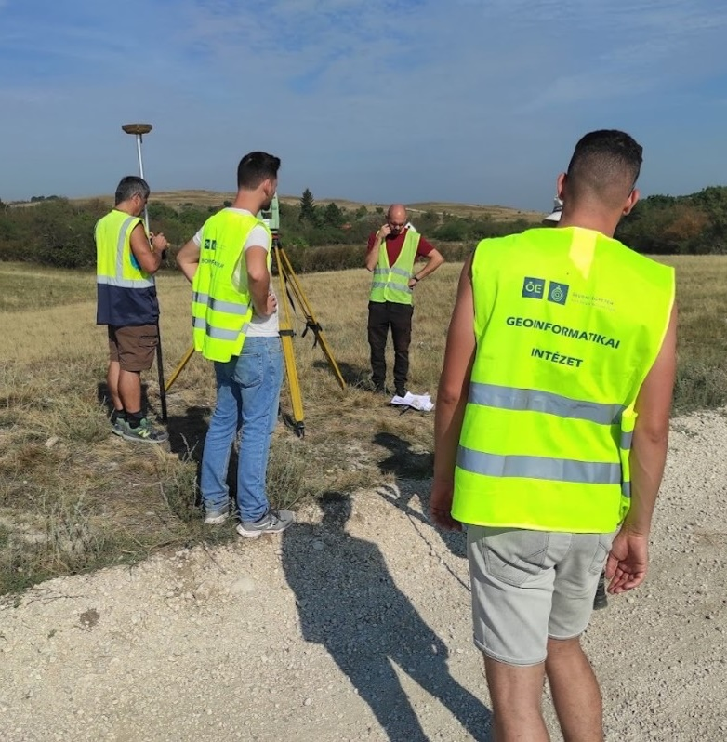
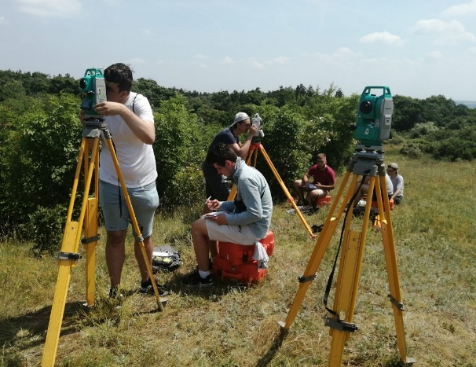
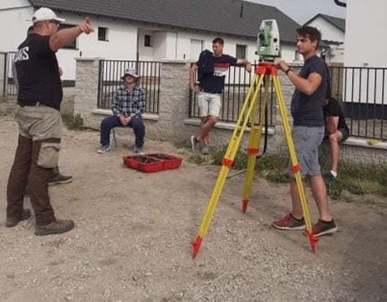
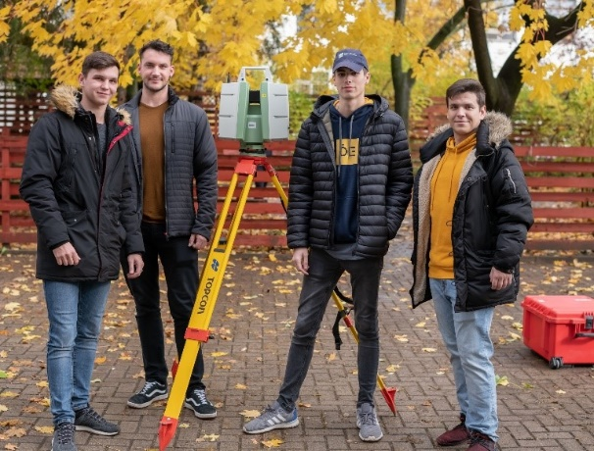
INTÉZETI
Terepgyakorlatok
Geodézia terepgyakorlat
Komplex terepgyakorlat
Felmérés terepgyakorlat

Slide 34
Összes nettó havi juttatás maximális esetben | 487.020 Ft
Tanulmányi ösztöndíj (tanulmányi eredménytől függően) | 5.000 – 45.000 Ft/hó
Alba Regia ösztöndíj | 100.000 Ft/félév (20.000 Ft/hó)
Nemzeti Felsőoktatási ösztöndíj (4,00 átlag felett) | 40.000 Ft/hó
Egyetemi Kutatói Ösztöndíj Program (EKÖP)​ | 125.000 Ft/hó
Szociális támogatás | 8.800 - 43.000 Ft/hó
ÓE ösztöndíj (Sport, Tudományos, Közéleti kategória) | 25.000 Ft/hó
Duális képzés gyakornoki vállalati ösztöndíja (minimálbér 65%: 322.800x0,65=209.820) | 209.820 Ft/hó (2026. jan. 1-től)
Ösztöndíjak

Slide 35
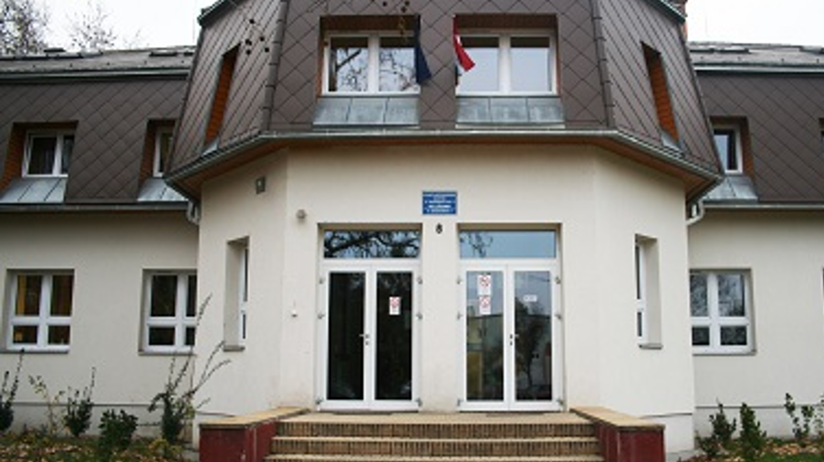
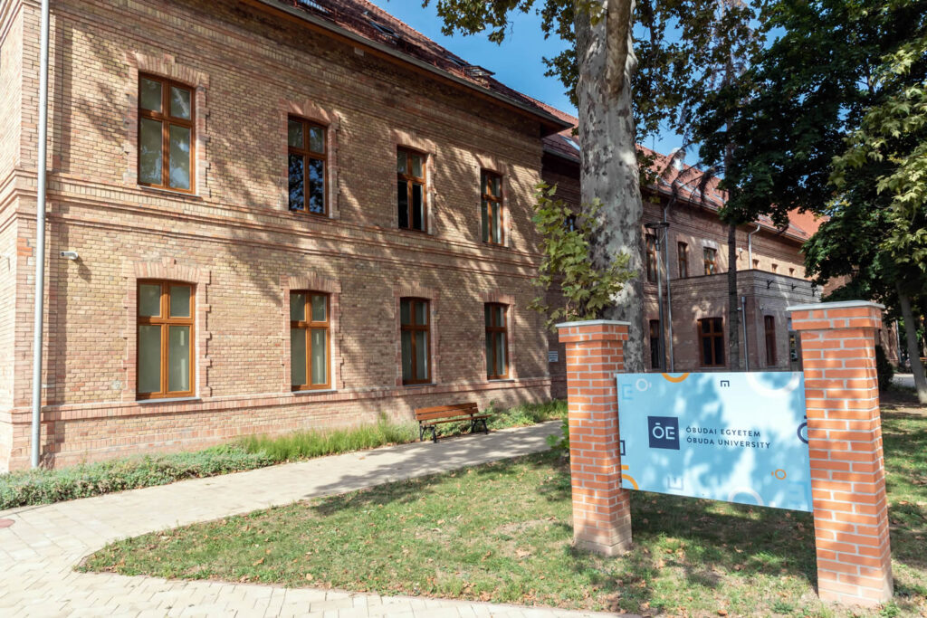
KOLLÉGIUM
GEO kollégium Hosszúsétatér 8.
S épület kollégium
Budai út. 43.

Slide 36
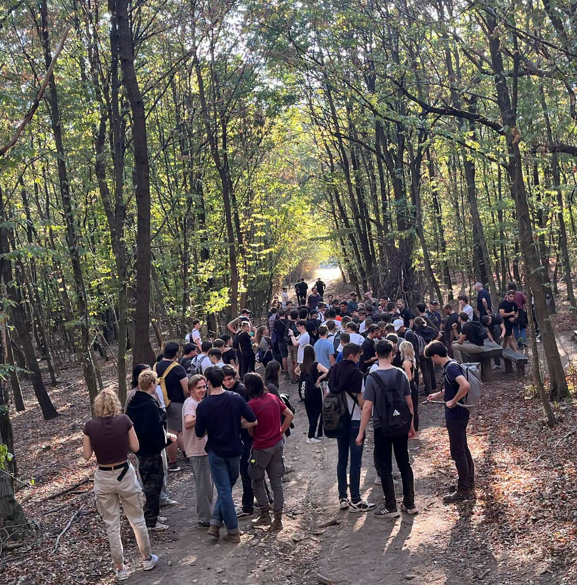
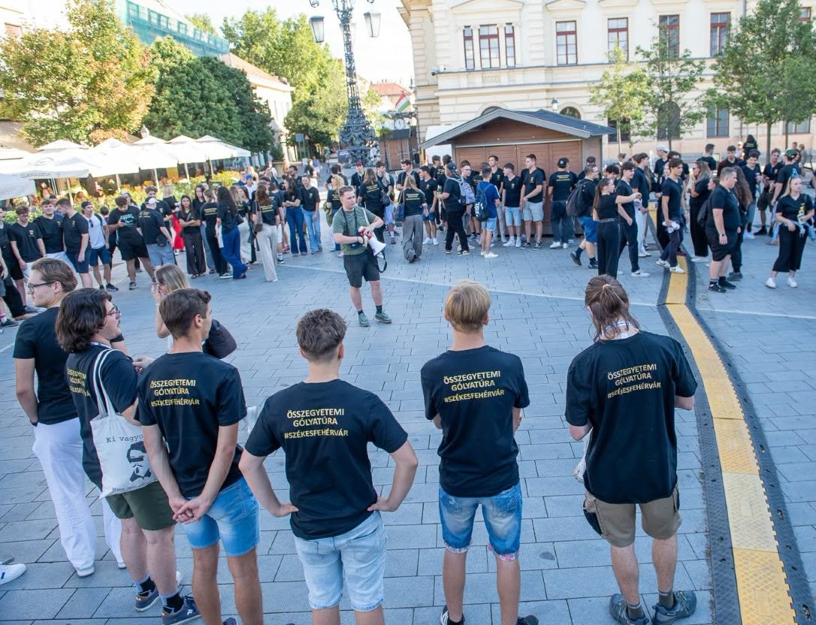
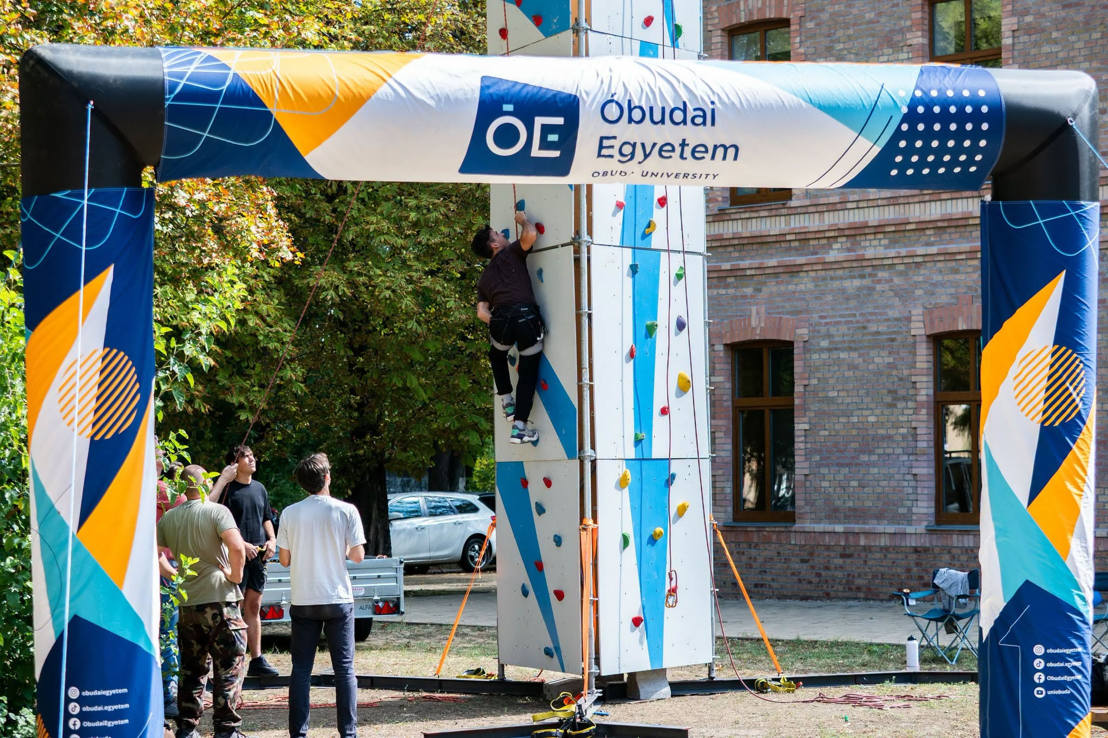
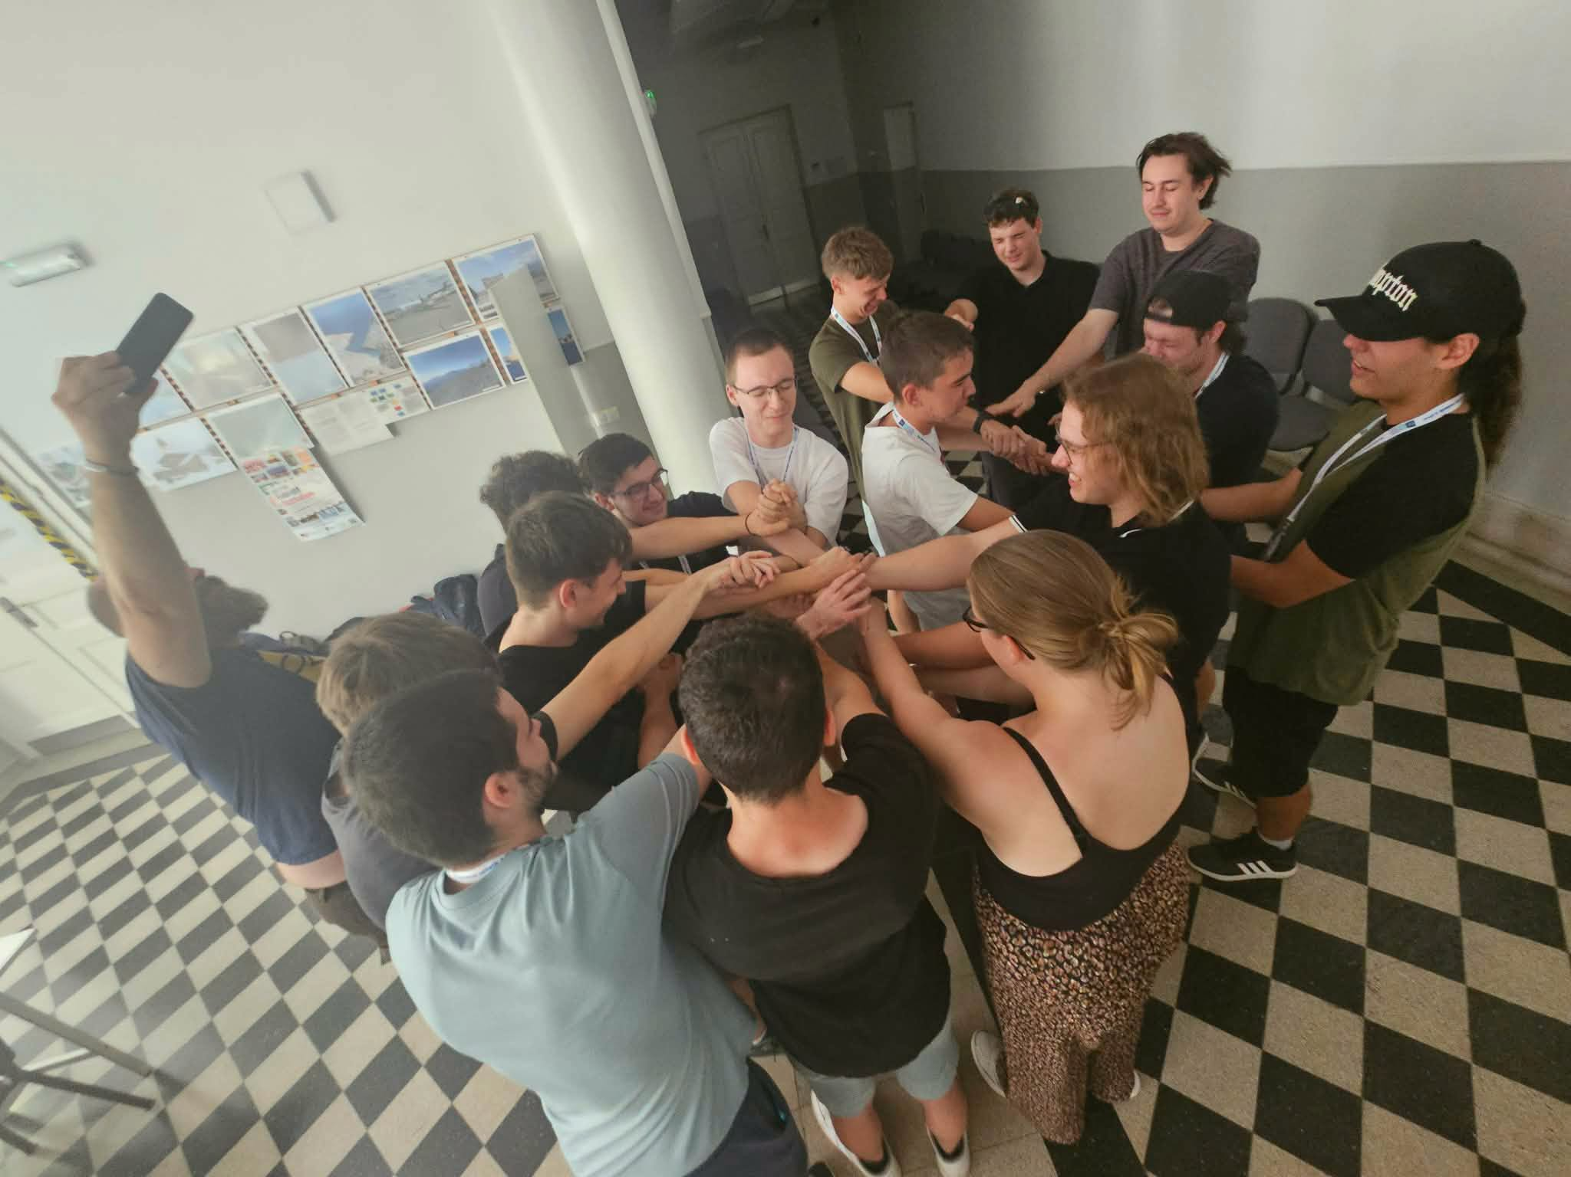
DIÁKÉLET
Gólyatúra
RegFest
Karrier piknik
Intézetek estje
Kari túra
Márvány Party
KIN kupa
Kvíz est
Mozi est
Társas est
Sportnap
…

Slide 37



Lehetőségek
országon belül és kívül
TDK, OTDK
Euro/World Skills
AIS konferencia
Harman Hackathon
Bejczy Lego Verseny
Hallgatói mobilitási lehetőségek:
részképzés (1 vagy 2 félév);
szakmai gyakorlat, frissdiplomás szakmai gyakorlat (2-12 hónap);
kutatási célú mobilitás doktori hallgatók számára (2-3 hónap);
tanulmányi célú mobilitás, pl.nyári egyetem, tömbösített kurzusok… (2-30 nap);

Slide 38






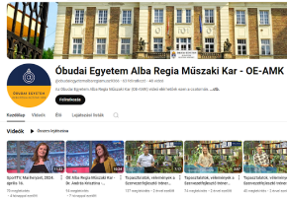
Webes elérhetőségeink
Instagramon is
elérhetőek vagyunk
Facebook
oeamk.szekesfehervar
Weboldalunk
www.amk.uni-obuda.hu

Slide 39
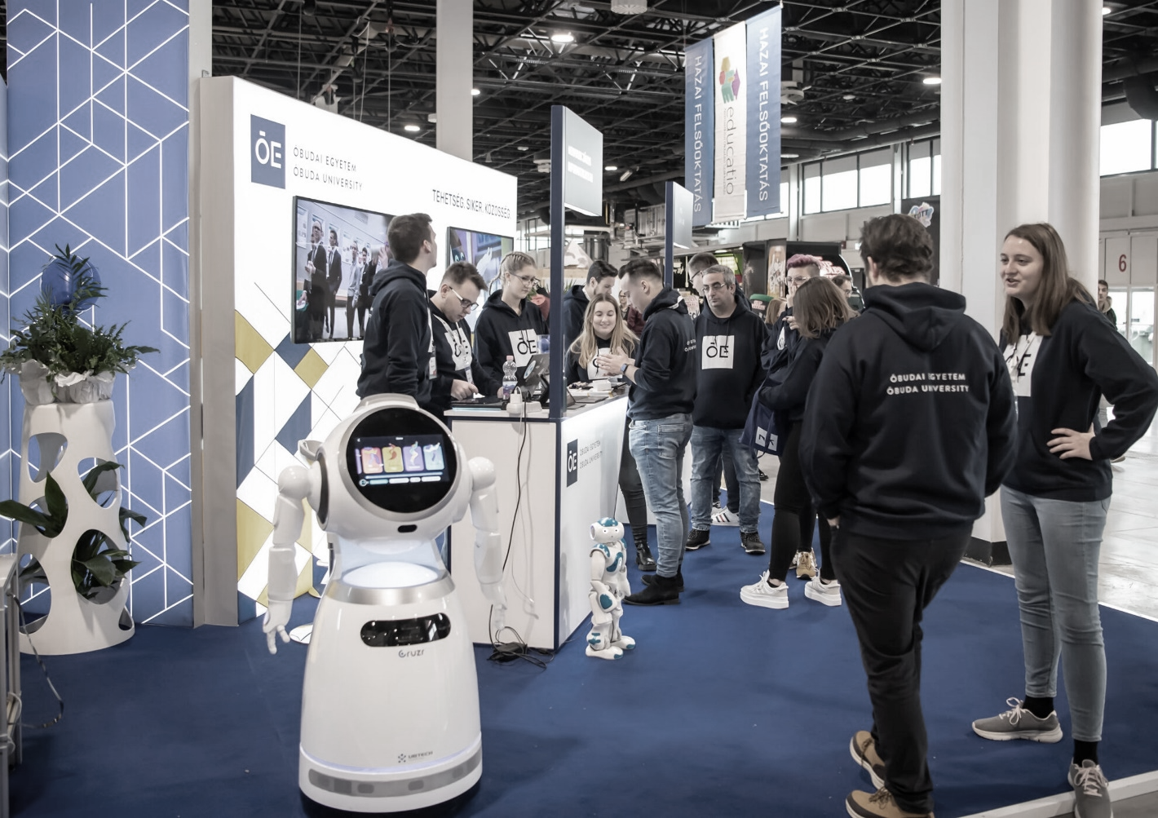
NYÍLT NAPOK és EDUCATIO
NYÍLT NAP
Budai út 43. C1 épület
December 11.
(péntek)
EDUCATIO kiállítás
Január 14-16.

Slide 40
Szakspecifikus interaktív
tájékoztatók a nyílt napunkon
Gépészmérnök és mechatronikai mérnök BSc
  Helyszín: S épület, 112-es terem
Mérnökinformatikus BSc
  Helyszín: C1 épület, 106-os és S épület, 9-es terem
Villamosmérnök BSc
  Helyszín: S épület, 101-es terem
Műszaki menedzser BSc
  Helyszín: S épület, 113-as terem
Gazdálkodás és menedzsment BSc
  Helyszín: C1 épület 211-es terem
Mérnökinformatikus asszisztens Foszk
  Helyszín: C1 épület, 115-ös terem
Földmérő és földrendező mérnök BSc
  Helyszín: C₁ épület, 015-ös terem
C1
S

Slide 41

KÖSZÖNJÜK
a
megtisztelő
figyelmüket!
http://www.amk.uni-obuda.hu

